Slide 1
Витоки модерної хореографії

Slide 2
Зміст
- Характеристика модерного мистецтва.
- Теорія Ф. Дельсарта. Система Е. Жака-Далькроза.
- Творча діяльність А. Дункан. Основні ознаки танцю «модерн».

Slide 3
Танець модерн – це вид хореографії який виник завдяки класичній хореографії, вся база із стилю танцю модерн складається з балетної бази. Стиль модерн несе в собі чіткі лінії рук і ніг , усі класичні позиції виконуються так само як і в балеті, лише в деяких моментах зустрічаються паралельні а не розвернуті лінії. Що стосується форми одягу і костюмів,взуття в яких танцюють modern dance то тут немає якихось певних зобов’язань, модерн любить легкість і простоту, якомога більшу близькість до природи , тому частіше за все танцюється модерн босим або в пів чешках які закривають лише пальці ніг.

Slide 4
Музикальний супровід у модерну зазвичай дуже лаконічний і простий, це може бути один музикальний мотив від початку до кінця, або ж навпаки із різкими неочікуваними переходами , також це може бути вокальний супровід без музики або ж звуки природи, чи звуки лише одного музикального інструменту.

Slide 5
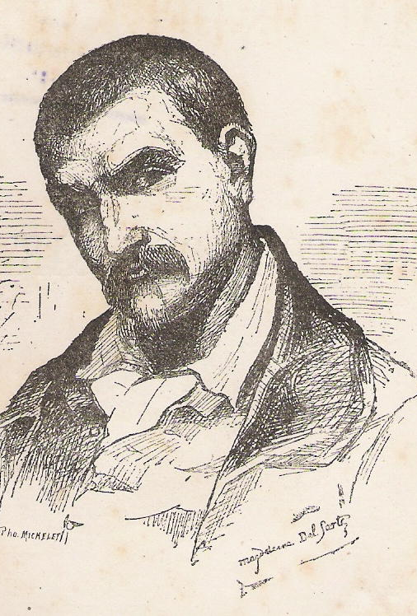
Франсуа Дельсарт
Подальші події життя Франсуа Дельсарта висвітлюють майже всі біо­графи ХІХ століття: “Повертаючись з похорону, він втратив свідомість на полі.
Коли він прийшов до тями, то почув віддалені звуки музики, і не знаючи, звідки вона лине, подумав, що це музика ангелів. Відтоді він мріяв ні про що інше крім музики, він хотів почути все, що тільки можливо, він прагнув ви­вчати її”

Slide 6
Втім інші послідовники прикладної естетики називали цей епізод з життя Дельсарта не інакше як “транс”, “екстаз”, “містичне видіння”, “провидіння”, в якому Франсуа побачив свою майбутню теорію. За свідченнями Анжеліки Арно, в цей час Дельсарт прагнув самотужки пі­знати таємниці музики: “Він усвідомлював, що знаючи певну кількість знаків, можна співати й грати на інструменті. Він говорив про це з усіма, хто тільки його слухав; він намагався про це довідатися і все з’ясувати” [128, с. 275]. Таке “вивчення” музики сьогодні викликає лише посмішку, проте в Арно немає навіть натяку на глузування.

Slide 7
Дельсарт не залишив письмової версії своєї системи. Декілька учнів, його дочки, кілька захоплених американських послідовниць зібрали все, що залишилося після нього в записниках, на клаптиках паперу, або в нотатках сторонніх осіб, і врятували від загибелі дорогоцінну спадщину. Декілька видань системи Дельсарта вийшло з-під пера інших авторів, почалося поступове вихолощення змістовності. «Вчення, побудоване на глибокій філософській основі, з науковою послідовністю, багате на невичерпні можливості в сенсі застосування в мистецтві, визначилося в третьому поколінні, як система „естетичної гімнастики“, з додаванням „вільних танців“»

Slide 8
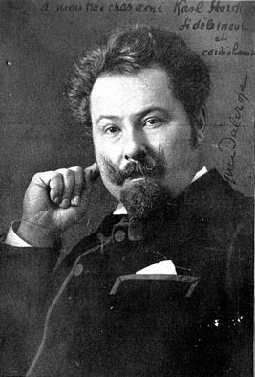
Ти сам твір мистецтва - відкрий мистецтво у самому собі»
Еміль Жак-Далькроз

Slide 9
Система музично-ритмічного виховання Еміля Жак -Далькроза (1865-1950)
Система музично-ритмічного виховання швейцарського педагога і композитора Еміля Жак Далькроза отримала визнання ще на початку ХХ століття. Вона була прогресивною, принципово новою та гуманістично спрямованою, адже пропонувала виховувати особистість через звеличення її духовного життя, залучення її до мистецтва. Створена Емілем Жак-Далькрозом педагогічна система стала реакцією на однобокий технічний інтелектуалізм музичного навчання того часу, на обмеженість фізичної активності дитини, інертність її розуму і почуттів. Найбільшими недоліками традиційної методики тогочасного музичного Виховання Жак-Далькроз вважав ізольованість кожного виду музичної діяльності, поділ процесу осягнення музики на низку навчальних дисциплін, а також позбавлення музичного виховання його сутнісної основи емоційності. Еміль Жак-Далькроз наполягав, що естетичне осягнення музики можливе лише за умови повернення до емоційного виховання: педагог прагнув відродити традиції античного мусичного виховання гармонійно розвиненої особистості з триєдністю музики, слова і жесту. Утім, насправді швейцарського педагога майже не цікавило слово, і саме музика у поєднанні з рухом склали основу його методу евритмії, який згодом отримав назву ритмічна гімнастика (ритміка).

Slide 10
У цілому система музично-ритмічного виховання Еміля Жак-Далькроза передбачає:
- ритмічну гімнастику;
- сольфеджіо; - музично-пластичні імпровізації.

Slide 11
Система музично-ритмічного виховання має два рівня складності, які передбачають завдання масового музичного виховання та музичного навчання. Зокрема, це: елементарний рівень — пробудження емоційної чутливості до музики; складний рівень базис професійної музичної освіти. Для роботи з дітьми насамперед використовувався елементарний рівень навчання, з домінуючими формами - ритмічною гімнастикою та музичною пластичною імпровізацією.

Slide 12
Ритмічна гімнастика це поєднання музики з пластикою жестів, або як казав - сам Еміль Жак-Далькроз, «переливання звуків у людські рухи, яке передбачає глибоке переживання та розуміння краси і законів музики. Швейцарський педагог вважав ритм провідним виховним чинником, часовим й акцентним елементом усіх засобів виразності музичної мови. Саме синтез ритму з усіма іншими засобами виразності музичної мови, зі структурою і формою твору надае системі Еміля Жак-Далькроза цілісності і широти комплексного впливу на особистість. На відміну від звичайної гімнастики, підпорядкованої лише метру, в ритмопластичних вправах швейцарського педагога всі рухи йшли від музики - основного системотворчого елемента музичних занять. Перші заняття ритмічною гімнастикою були ігрового характеру і поступового переходили до сольфеджіо, яке Еміль Жак-Далькроз називав сольфеджіо для тіла». Його основу складали: * розвиток слуху до абсолютного; * вміння «чути те, що бачиш, і бачити те, що чуеш»; * оволодіння музичною грамотою. Еміль Жак-Далькроз вважав, що часте використання однієї й тієї самої музики унеможливлює спонтанні, індивідуальні прояви рухової активності, а відтак сприяє утворенню штампів рухових форм емоційного відгуку на знайому музику. Тому в основі його педагогічної системи саме імпровізація як метод осягнення музики та музичного виховання

Slide 13
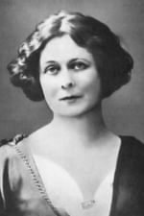
Айседора Дункан — одна з перших представниць стилю модерн. З дитинства вона сприймала танець як природний рух тіла, а не жорстку систему відпрацьованих рухів (як у балеті). Танцюючи, вона завжди імпровізувала, слідувала своїй фантазії.

Slide 14
Життєпис
У 1904 році в Німеччині відкрила свою першу танцювальну школу.
До 1902 року виступала разом із Лоі Фуллер, котра кардинально вплинула на формування виконавського стилю Дункан. У 18 років переїхала до Чикаго, де стала виступати з танцювальними номерами у нічних клубах. Дункан демонстрували там як екзотичну диковинку, бо вона танцювала босоніж у грецькому хітоні, що на той час неймовірно шокувало і вражало публіку.

Slide 15
У 1903 році разом з усією родиною здійснила артистичне паломництво до Греції. Тут Дункан ініціювала будівництво храму на горі Копанос для проведення танцювальних занять (сьогодні— Центр вивчення танцю імені Айседори і Раймонда Дункан). Виступи Дункан у храмі супроводжувалися хором вибраних нею десяти хлопчиків-співаків, з якими вона з 1904 року давала концерти у Відні, Мюнхені, Берліні. У 1904 році познайомилася з театральним режисером-модерністом Едвардом Гордоном Крегом. В кінці 1904 — початку 1905 років дала кілька концертів в Санкт-Петербурзі і Москві, де, зокрема, познайомилася зі Станіславським. У січні 1913 року знову виїхала на гастролі до Росії. Тут у Дункан знайшлося чимало шанувальників і послідовників, які започаткували власні студії вільного, або пластичного танцю.

Slide 16
Дякую за увагу

